Slide 1
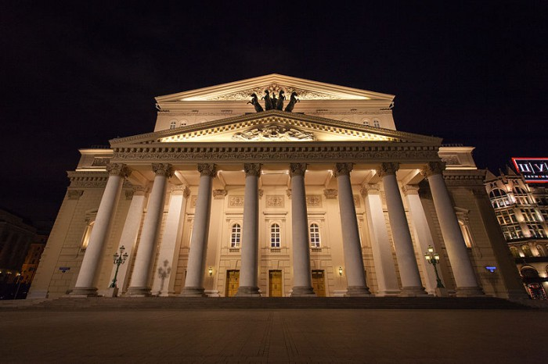
Большой театр в Москве — один из ведущих театров России и всего мира. Вместе с лучшим симфоническим оркестром он пережил пожар, войну и революцию. На входе посетителей встречает статуя Аполлона в колеснице, предвосхищая грандиозные представления.

Slide 2
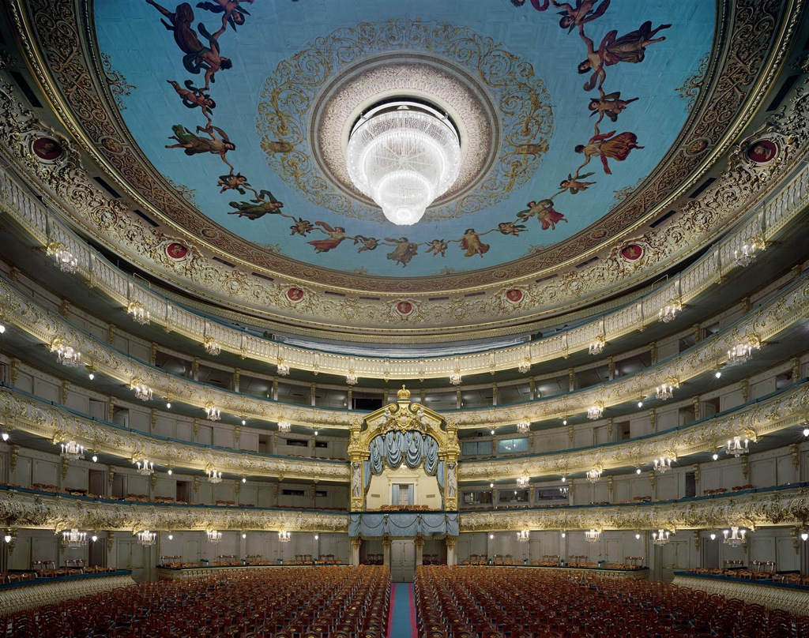
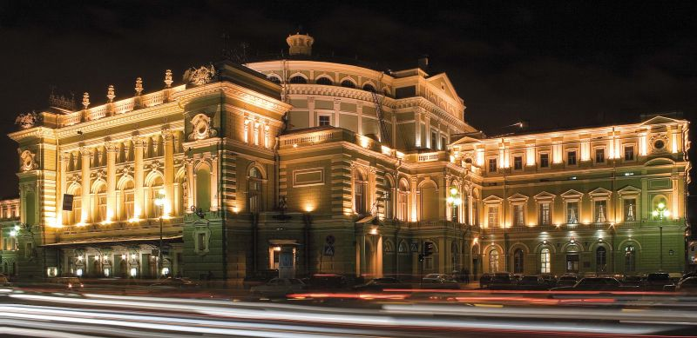
Мариинский театр, Санкт-Петербург

Slide 3
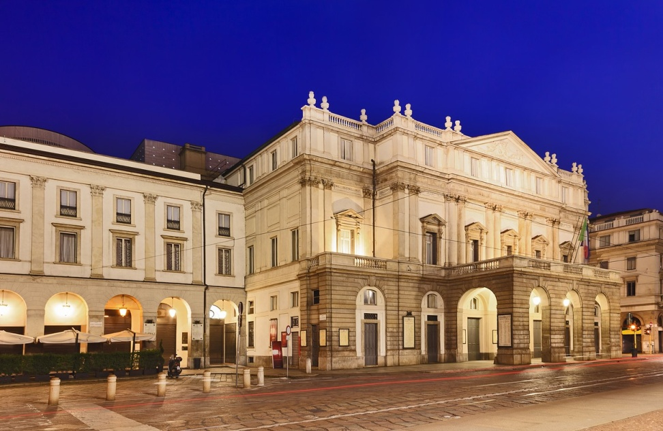
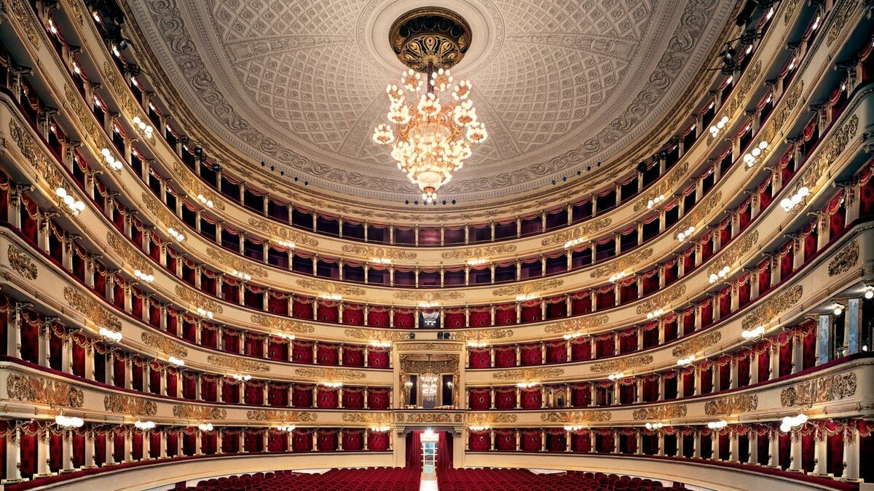
Миланский театр Ла Скала по праву является самым знаменитым театром мира.

Slide 4
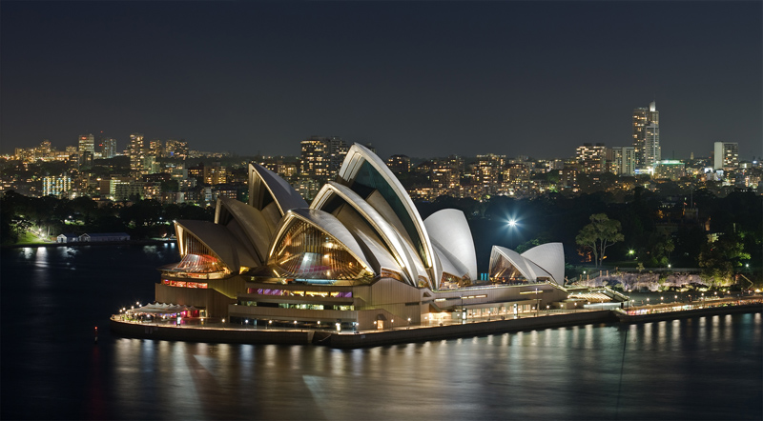
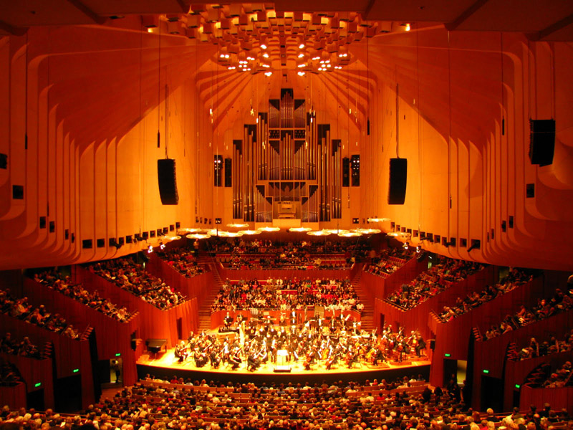
Сиднейский оперный театр

Slide 5
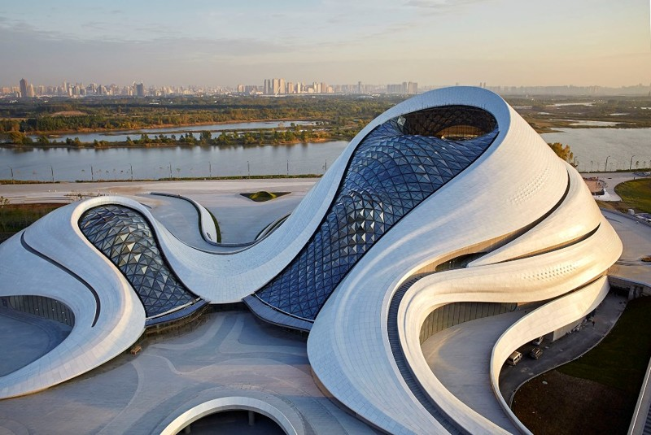
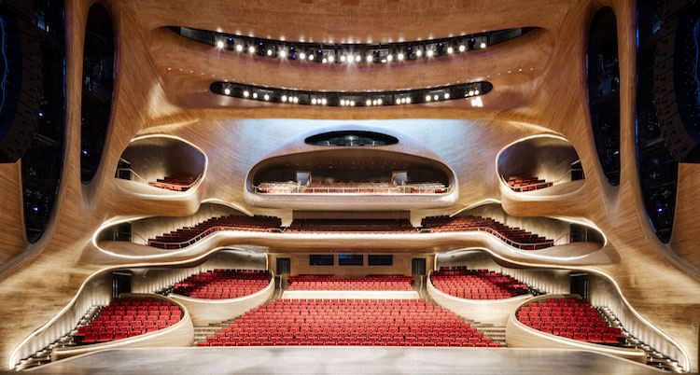
Оперный театр в Харбине, Китай

Slide 6
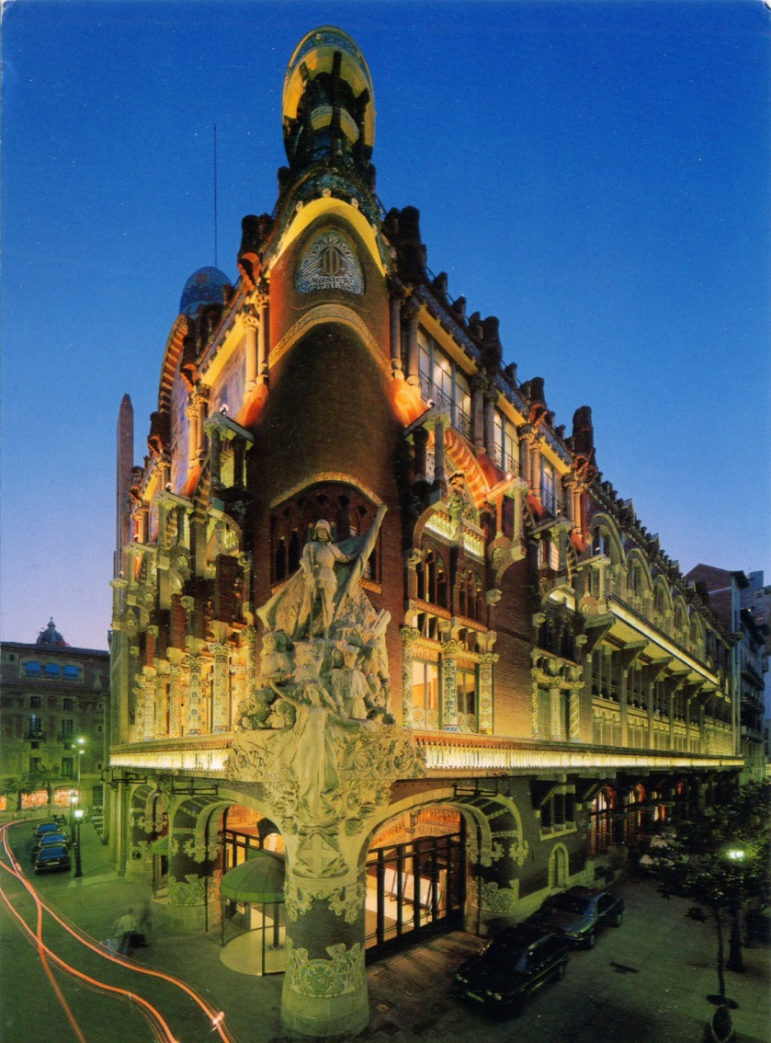
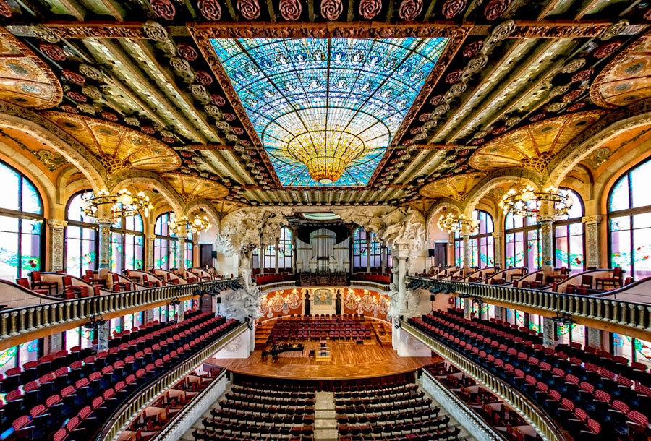
Дворец каталонской музыки в Барселоне, Испания

